Slide 1

信息经济学理论

Slide 2
信息理论
在新古典领域中只有价格的信息,忽视其他方面的信息.有关经济决策的信息像商品一样也是稀缺的,获取信息也要花费代价.
信息理论主要研究由于获取信息困难而普遍存在于经济活动中的信息不对称问题.由于信息不对称,人们的行为与在对称信息下的行为有许多不同,经济运行的效果也大不一样.
当存在不确定性时,通常需要通过获取信息来减少不确定性的可能性.市场机制调整的滞后性就是由于单纯依靠价格信息,而数量信息的不充分带来的.

Slide 3
阿罗对企业的解释
不确定性的存在和信息在交易双方当事人之间的不对称分布会妨碍契约的有效性,导致机会主义行为,增加交易的风险(或交易费用),影响交易效率.阿罗把节约信息费用看作是企业产生的主要原因,认为企业是一个信息流程网,在一个企业组织里每个人对现实世界作出不同的观察,观察到的相互补充的有用信息在企业组织内传递,由企业组织中各部门共享.
企业是信息流程网,是节约信息费用的装置的观点改变了企业有界性的认识,阿罗认为企业的顾客群在一定程度上也是企业的一部分.

Slide 4
信息不对称对交易的影响
逆向选择:在交易前隐瞒自己掌握的信息,或利用对方不知情来作出有利于自己的选择行为;
败德行为或称道德风险:这里的信息不对称是一方对另一方有关行为的信息不对称,由于这里隐匿的是不利对方的行为,所以又叫败德行为.
信息传递与信息甄别；
如何在既定信息状态下改进经济机制,优化契约安排,通过给经济行为人提供适当的刺激来提高经济活动的效率,成为经济学研究的重要问题.

Slide 5
信息经济学的基本分类
 | 隐藏行为 | 隐藏信息
事前 |  | 逆向选择模型 信号传递模型 信号甄别模型
事后 | 隐藏行动的道德风险 | 隐藏信息的道德风险

Slide 6
质量不确定性和“柠檬”市场
用过的车之所以比新车售价低，是因为对它们的质量存在不对称信息：旧车卖主对车的了解要比未来的买主多的多。买主可以靠一个技工来检查轿车，但出售者对车已有经验，对它更了解。阿克劳夫的分析远远超出了旧车市场。保险、金融信贷，就业等市场都具有不对称信息。由于信息的不对称，低质量商品把高质量商品逐出市场。旧车只是一个程式化的例子，用来说明影响许多市场的一个重要问题—逆淘汰。逆淘汰的结果是市场上有太多的低质量产品和太少的高质量产品出售。

Slide 7
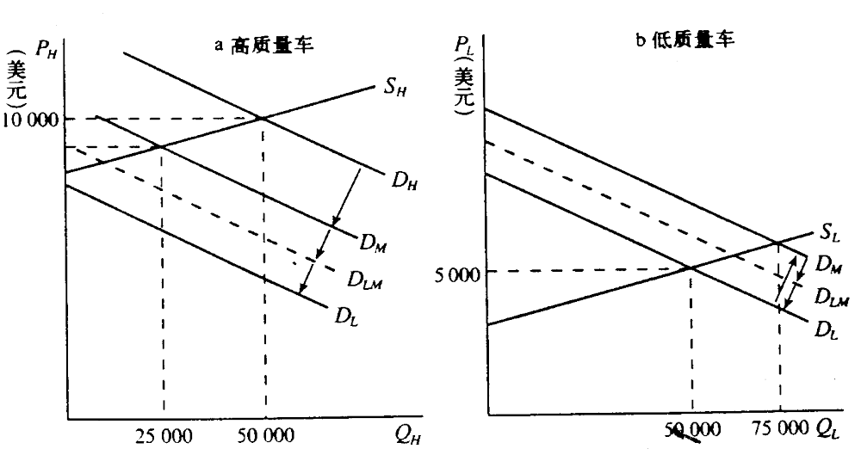
阿克劳夫旧车市场模型

Slide 8
保险业中的逆向选择
保险业中逆向选择之所以出现的是保险公司事先不知道投保人风险程度.
在信息不对称情况不能改变时,自愿选择显示出缺乏效率,改自愿选择为政府强制可能更为有效.这就要求每个居民购买保险,而投保费则按全体居民平均风险水平为基础计算.对高风险居民来说可以按低于他实际面临的风险费率购买保险,所以他们的境况会变的更好;对于低风险居民来说,与保险业萎缩而得不到保险服务,或者须付出高价才能得到保险服务相比,购买这种保险也较为有利.

Slide 9
非对称信息下逆向选择的分析有助于解释在许多发达市场经济国家存在的社会保障安排.一般情况下,雇主把保障计划作为一揽子附加福利的组成部份提供给他的雇员.强制性地规定雇主为其雇员投保,以保证无偏选择.保险公司便能将投保费率建立在所有雇员平均风险的基础上,并保证收支平衡.
政府的强制与保险公司的市场运作相结合,可以有效地克服纯粹市场运作存在的弊端.

Slide 10
声誉机制的作用
厂商向购买者提供有关产品和服务质量的信息行为称为发送信号. 作用在于纠正或缓解信息不对称性,矫正购买者对厂商机会主义行为的预期.最有效的信号是消费者使用商品后对该商品的良好评价.在信息不对称的情况下购买者会根据以往的信号或来自别人的信息作出判断.良好的声誉对于一个企业来说是一种无形资产,对整个经济活动来说成为矫正市场失灵的一种有效机制.
声誉机制也是促进资本市场发展的一种重要社会机制.

Slide 11
信号传递
市场信号传递理论是由迈克尔.斯宾塞提出的.他研究了劳动力市场上存在有关雇员能力信息不对称问题.雇主在决定是否雇佣某个雇员以及给多少报酬时需要知道该雇员质量的一系列信息,如技术水平,能力, 但在劳动力市场上难以直接获得这些信息. 最好是在雇佣前就知道潜在雇员的工作能力和质量.在缺乏有效信号的时候受教育水平就成为表示劳动者质量的一个有用信号.学历较高者,尤其是名牌学校毕业本身就能成为生产率的有用信号.人们选择受教育就是通过受教育来发送有关自己生产率的信号.

Slide 12
劳动市场信号的简单模型
假定有低生产率工人（甲组）和高生产率工人（乙组），前者平均和边际产出为1，后者平均和边际产出为2，预期每个工人的平均工作年限10年。假设一半工人在甲组，一半在乙组，所有工人的平均生产率为1.5。预期从甲组工人得到的收益为100000（10000\年×10年），乙组为200000。如厂商能识别工人的生产率，就会向工人提供与他们边际收益产出相等的工资，甲组工人每年10000，乙组20000，不能识别则支付平均生产率工资15000美元。甲组多得，乙组少得。

Slide 13
教育水平y越高成本也越高（学费、书籍、放弃工资的机会成本）。低生产率工人参加学位学习进步慢，可能不够勤奋，低生产率组的教育成本比高生产率组要高。甲乙两组人获得教育水平y成本：C1(y)=40000y；C11(y ) =20000y。在决定受多少教育时，把教育的收益与成本进行比较。收益至少与教育的成本一样大，接受教育水平y*。两组的收益都是10000美元，但两组成本不同，甲组成本是40000y*，乙组是20000y*，显然乙组的人会接受教育水平y*.

Slide 14
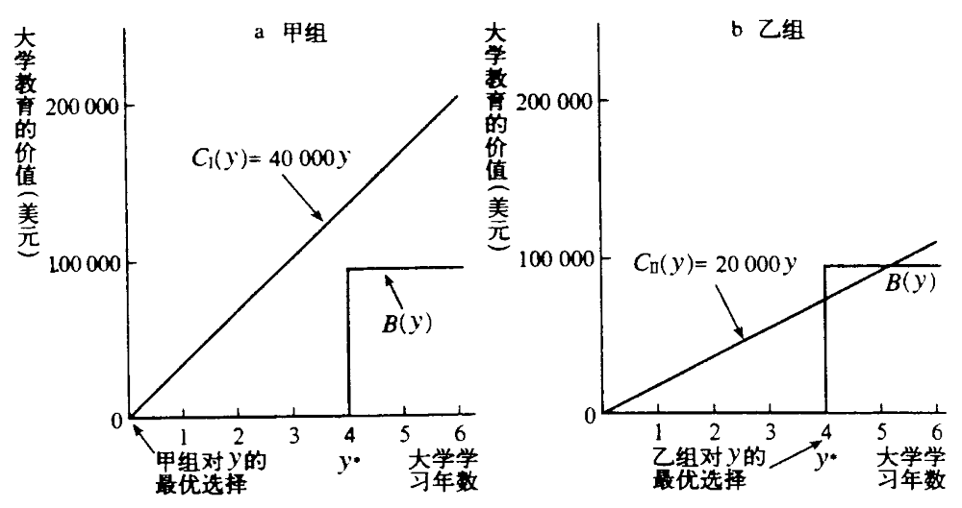
信号模型

Slide 15
保证和保证书
保证和保证书能有效地发出产品质量的信号，因为一项内容广泛的保证书对低质量产品的生产者来说要比高质量产品的生产者成本更高（在保证书下，低质量产品更需要修理服务，而这都将由生产者支付）。出于自身利益，低质量产品的生产者不会提供内容广泛的保证书，消费者就能因此把一项内容广泛的保证书看作是高质量的信号，并为提供保证书的产品支付较多的钱。

Slide 16
道德风险
当被保险的一方能够影响导致赔偿的时间的可能性或程度时，道德风险就会发生。如我有全额医疗保险赔偿，我就会比在赔额有限的情况下更多地去看医生。
在有道德风险的情况下，保险公司可能被迫提高它们的保险费或者甚至干脆拒绝出售保险。
道德风险不仅改变行为，也改变市场有效配置资源能力，导致经济无效率。无效率之所以产生是因为保险以后，个人对于活动的成本或收益的看法与真实社会成本或收益不一样。

Slide 17
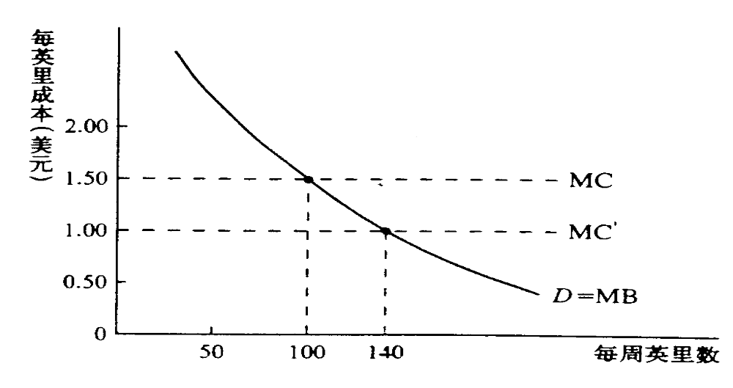
道德风险的效应

Slide 18
动物健康保证书
由于牲畜市场上的不对称信息，美国大多数州要求牲畜出售时有保证书。在这些法律下，卖方保证他们的动物没有隐藏的疾病，并且承担有病动物引起的一切费用。
但由此产生了另一种道德风险，向买方保证赔偿与所有病动物相关的费用意味着保险率是不与买主或他们的代理人保护牲畜防止疾病的看护水平联系在一起的。由于这些证明书的缘故，牲畜的买主就会避免对有病牲畜的早期诊断，从而使损失增加。

Slide 19
储蓄贷款产业的危机
1934年美国政府推出存款保险制度为储蓄贷款机构的道德风险种下祸根。1990年为挽救一千多家储蓄机构倒闭而遭损失的存款人所支付费用保守估计也超过2000亿美元。政府修改了它的保险制度：存款保险公司管理储蓄贷款和银行业，储蓄贷款机构面临更严格的资本要求，迫使经理对他们的投资政策结果承担经济责任。贷款储蓄保险费的收取建立在储蓄贷款的组合风险上，风险越大保费越高；限制给储蓄贷款机构的投资机会。

Slide 20
道德风险与激励
保险公司通常对建筑物内设有消防系统的工商业实行不同的费率,对吸烟者和不吸烟者的健康保险收取不同的费率.
道德风险很大程度上产生于全额保险.在保险政策中安排一定的“免赔额”,保险公司就能让消费者始终有一种激励去采取提防行动.
如何减少装潢业中的道德风险:找正规的装潢工程公司;就工程质量签署详尽的书面合同;改变付款方式.

Slide 21
委托——代理问题
信息问题和与之相联系的激励问题在委托——代理关系中最为突出，委托人常常不拥有私人信息，代理人则掌握着私人信息。委托人与代理人之间的信息不对称产生了激励问题，这就要研究如何激励代理人显露私人信息，防止代理人发生机会主义行为和道德风险，激励代理人朝着符合委托人目标的方向行动，便是委托——代理理论的核心。委托——代理理论的分析同时包括了对隐藏行动的道德风险问题的各种分析。

Slide 22
私人企业的委托—代理问题
不完全信息和代价高昂的所有者监督成本会影响私人企业代理人的行为。代理人会追求自己的目标，如经理们更关心增长而不是利润本身，较快的增长和较大的市场份额提供了较多的现金流量，这使经理们能够享受更多的额外津贴；经理们会追求自我效用的满足而不完全是利润，如同僚的尊敬，控制公司的权利，得到的附加利益和额外津贴，以及工作的长期保障。遗憾的是股东们控制经理行为的手段是有限的，不完善的，因此寻找让所有者改变经理们面临的激励就显得十分重要。

Slide 23
公共企业的委托—代理问题
作为代理人的非营利医院：在一项对美国14家大连锁医院中的725家医院进行的研究中，研究人员对非营利医院和营利医院的投资回报率和平均成本进行了比较，发现1977年营利医院的回报率为11.6%，非营利医院为8.8%。1981年营利医院为12.7%，非营利医院为7.4%。研究发现非营利医院中每个病人\天的成本比营利医院高8%。这说明在没有营利医院竞争的情况下，非营利医院具有的成本意识较差，因此作为代理人不大可能为委托人和广大社会提供适当的服务。

Slide 24
激励相容
激励的困难在于存在私人信息和“不能观察投入”。影响人们经济活动结果的因素除了人的活动或努力，还有自然状态条件，这两类信息度呈不对称性分布，是代理人的私人信息，因此代理人工作努力程度即使事后也无法督察。
激励问题就要设计出一个激励合同，诱使代理人在既定自然状态下选择对委托人最有利的行动。能够诱使代理人在既定自然状态下选择对委托人最有利的行动代理人的情况，称为激励相容。

Slide 25
激励的方式
激励的基本方式就是将代理人的报酬与可观察并反映代理人工作努力情况的变量相挂钩。如凡是能使用计件工资制的工厂都倾向于使用这种制度；过高的工资也是防止工人偷懒而采取的激励办法。
在各种激励机制中，占有剩余的所有权安排是最强烈的激励。
在各种层次的激励中，对企业经营管理者的激励最为重要。

Slide 26
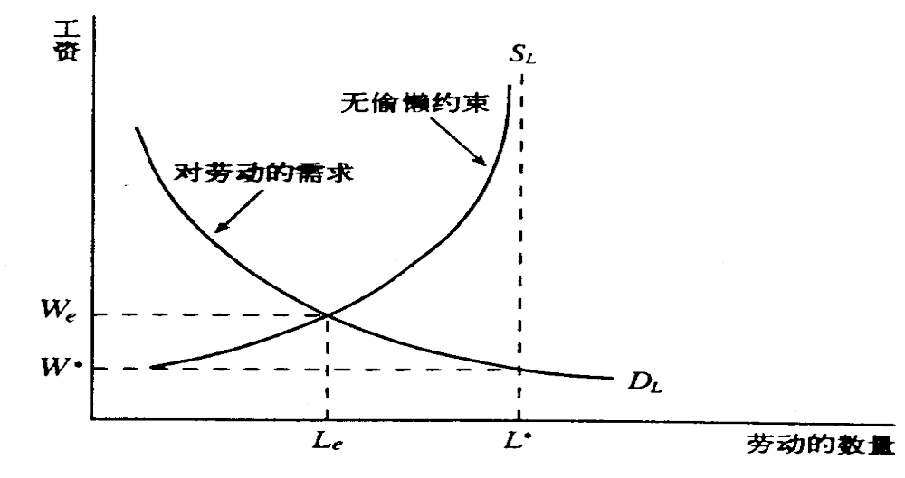
效率工资理论

Slide 27
福特汽车公司的效率工资
1913年福特人员变动率380%，次年到1000%，利润急剧下降。1914年当工业中流行工资平均为每天2~3美元时，福特公司为工人推出每天5美元的工资制度。由于福特能够选择工人，雇到了平均生产率较高的工人。工资增加提高了工人的忠诚和劳动效率。福特劳资关系负责人计算，生产率提高了51%，旷工减少了一半，由于各种原因导致的解雇大大下降。生产率的提高抵消了工资的增加还有余。福特利润从1914年的3000万美元提高到1916年的6000万美元。

Slide 28
委托—代理框架中的激励
假定某制表工厂修理工能以低努力程度和高努力程度工作。低努力产生10000美元（坏运）或20000美元（好运）的利润。当修理工作出高努力时，利润是20000美元（坏运）或40000美元（好运）。所有者不知道当厂商的利润为20000美元时修理工是低努力还是高努力。假定低努力的努力成本为0，高努力为10000美元(正式表示为c=10000a)。假定所有者向修理工提供固定工资报酬，假定工资为0，修理工没有任何作出高努力的激励。所有者将得到15000美元的利润，修理工净工资为0。

Slide 29
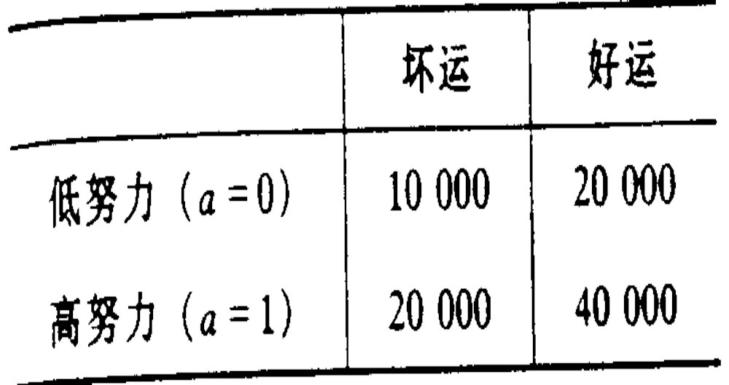
制造手表利润 单位：美元

Slide 30
所有者向工人提供下列奖金计划，所有者和工人都会得益：R（收益）=10000或20000美元，W（奖励工资）=0；R=40000，W=22000美元。低努力没有报酬，高努力产生22000美元的预期报酬，及减去努力成本后12000美元报酬。工人愿意选择作出高水平努力，所有者也得到了30000美元的预期利润和18000美元净利润。或让工人参与下述利润分享安排，订下列合同：当净利润大于18000美元时，W=R-18000美元，否则净工资为0。利润分享与奖金支付制度所得结果一样。

Slide 31
一体化公司内的管理激励
一体化公司包括水平一体化（几家工厂生产相同或相似的产品）和垂直一体化（上游部门生产原料、部件和零件，供下游部门用来生产最终产品）。在一体化公司内 不同部门经理对关于他们经营成本和生产潜力的信息比中央管理部门知道得多。这种不对称信息导致两个问题：一是中央管理部门怎样才能从部门经理那里得到部门经营成本和生产潜力的准确信息？二是中央管理部门应当用什么样的奖励或刺激结构来鼓励部门经理尽可能有效地生产？

Slide 32
方 法一：以工厂的总产出或经营利润为基础给经理奖金，这会鼓励经理使其工厂的产出最大化，但也会惩罚那些本来成本就高、生产能力较低的经理，经理也就没有动力来获得和展现有关成本和生产能力的信息；
方法二：询问经理有关成本和生产能力，根据其回答看他们干得有多好拿奖金。如经理被询问其工厂每年能生产多少，在年终经理根据工厂的产出与这一目标的距离得到奖金。在这一计划下经理有低估他们工厂生产能力的刺激。

Slide 33
一体化公司内激励设计
可设计下例公式计算奖金：
如Q>Qf，B=0.3+0.2(Q－Qf)；（Q是工厂的实际产出；Qf是经理估计的可行生产水平；B是该年以美元计算的奖金）如Q≤Qf，B=0.3Qf－0.5(Qf－Q)。参数0.2，o.3和0.5可使经理具有透露真实可行生产水平的激励，并使工厂实际产出Q尽可能大。如实际生产极限是每年Q*＝20000单位，如经理说出可行生产能力是实际生产极限，奖金就由Qf=20000钱给出，该线延续到产出超过20000的地方以说明奖金计划，超过部分用虚线表示以表明这种生产不可行。

Slide 34
注意：当厂商生产在其20000单位的极限时经理奖金最大化，奖金为6000。假定经理报告的可行生产能力是10000，奖金由Qf=10000线给出，最高奖金为5000，这是产出为20000时得到的，但比经理如果正确地报告可行的生产能力为20000时得到的奖金少。当经理夸大现行生产能力时，如经理说可行的生产能力为每年30000单位，奖金就由Qf=30000线给出，最高奖金为4000美元，这是在产出为20000时实现的，它比正确地报告可行的生产能力时所得到的奖金要少。

Slide 35
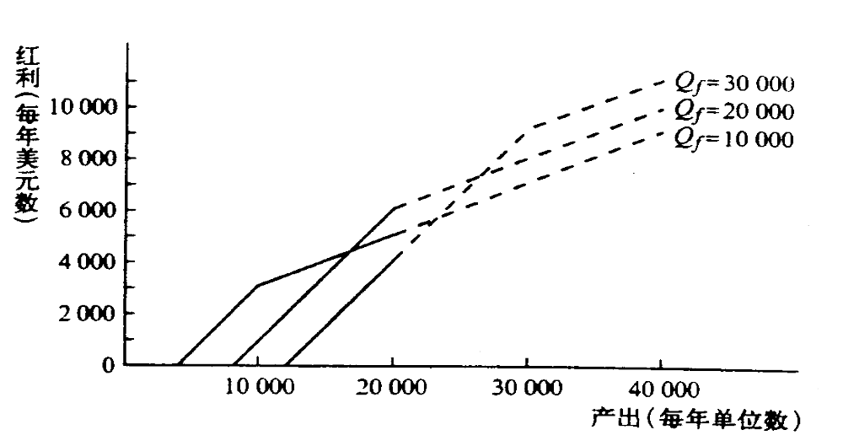
一体化厂商中的激励设计

Slide 36
销售员的激励设计
委派到人口稠密地区的销售员比委派到人口稀少地区的销售员能多销产品。公司想要他们尽可能努力工作并报告实际销售目标，使公司能计划生产及规定交货时间。公司常用奖金和佣金奖励销售员（销售员的佣金与其销售成比例），这不能引出有关可行销售目标的准确信息，也不能使他们的表现最大化。可采用上述公式给出的奖金计划，给销售员一个数字矩阵，显示奖金是销售目标（由销售员选择）和实际销售水平两者的函数（数字由公式算出），销售员会算出他们报告一个可行的销售目标，然后尽可能努力工作去实现目标。

Slide 37
声誉理论
伦德纳和罗宾斯坦使用重复博奕模型证明，如果委托人和代理人之间保持长期的关系，代理人不可能用偷懒等损害委托人利益的方式来增加自己的福利，在这里声誉效应起着决定性作用。只要代理人期待与委托人之间有着长期合作的关系，而不是在一个不长的时期内结束这种关系，代理人就必须以其努力及其业绩赢得声誉。
法玛认为经理人员重视自己行为约束是为了提高声誉，提高声誉的直接原因来自经理市场的竞争压力，声誉提高才能提高未来收入预期。

Slide 38
声誉模式的有效性取决于声誉的作用，后者至少依赖两方面的条件：一是依赖于委托人与代理人之间存在着长期合作关系即重复博奕；二是依赖于经理市场及其竞争性。
声誉激励方式的弱点在于它所能产生的作用主要是使代理人将自己的努力程度和工作业绩维持在保留住代理人职位的水平上。如果每年15%的利润率就足以使某人继续担任总经理，那末它就可能没有足够的动力争取更多的利润而奋斗。

Slide 39
激励机制设计的难题
如何设立代理人业绩评价的标准？管理者的工作完全是非标准化的，很难实现定额管理。在这种情况下往往会以同一代理人过去的业绩作为考核的标准，但其缺陷在于易出现“鞭打快牛”效应：代理人越努力，业绩越好，标准越高。经理人就会根据预期降低自己的努力程度。
现实中多采取对总经理薪金+奖金的付酬方式，奖金与所实现的利润挂钩，实质是对剩余所有权的分享，激励强度与分享的比例及绝对数量相关，它能有效激励代理人充分发挥其才能。

